Slide 1

SENTENCIAS
SQL
TOP
DISTINCT
INTO
OFFSET - FETCH
Herika Tatiana Reyes
Camilo Nuñez Torres
Carlos Julio Buitrago

Slide 2
SENTENCIA TOP
Se utiliza para especificar el numero de filas a mostrar en el resultado.
Esta clausula se usa en tablas con muchos registros para limitar el numero de filas a mostrar en la consulta y para consumir menos recursos.
Devolver una gran cantidad de registros puede afectar el rendimiento.
La clausula TOP se especifica de forma diferente según el gestor de bases de datos utilizado.

Slide 3
Sintaxis TOP:
No todos los sistemas de bases de datos admiten la cláusula SELECT TOP.
MySQL admite la cláusula LIMIT para seleccionar un número limitado de registros.
Sintaxis MySQL
SELECT nombre_columna FROM nombre_tabla LIMIT numero;
Sintaxis SQL Server
SELECT TOP 3 * FROM nombre_tabla

Slide 4
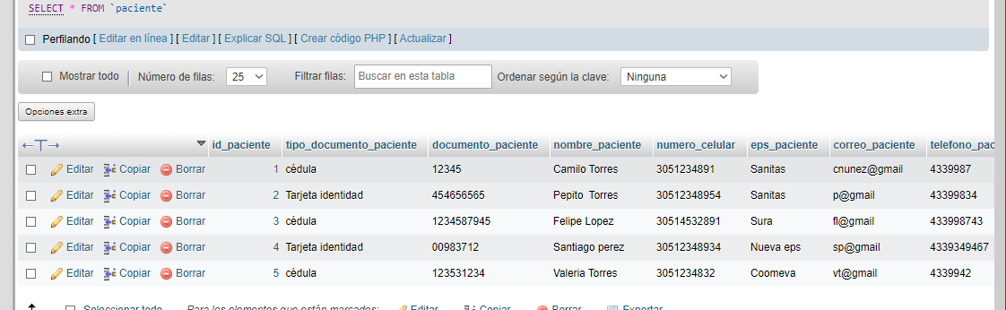

Slide 5
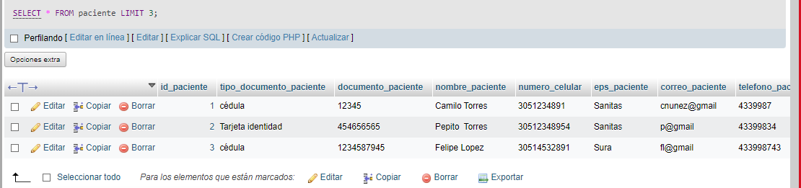

Slide 6
SENTENCIA DISTINCT
Se especifica que los registros con ciertos datos duplicados sean obviadas en el resultado.
La palabra clave DISTINCT puede utilizarse para devolver sólo valores únicos (diferentes)
MySQL sintaxis:
SELECT DISTINCT column_name FROM table_name ;

Slide 7
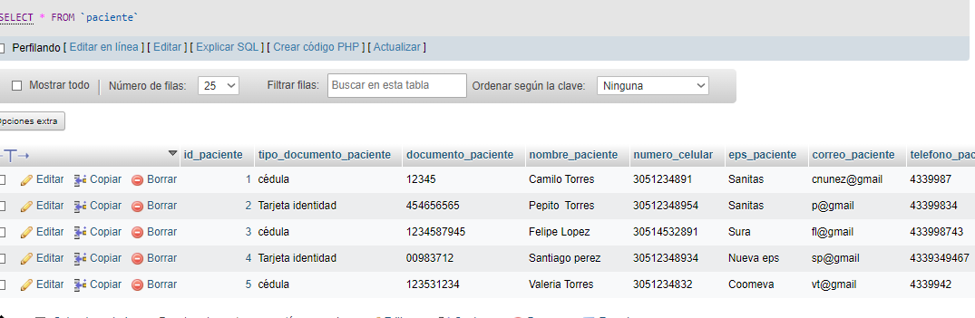

Slide 8
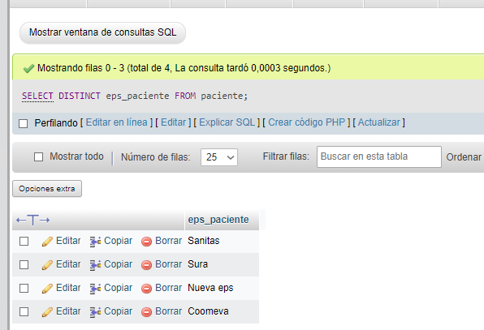

Slide 9
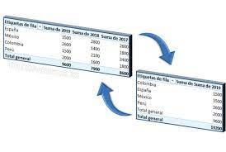
SENTENCIA INTO
SELECT INTO
puede copiar toda la información de una tabla a otra o solo las columnas que se van a necesitar.
La instrucción SELECT INTO selecciona datos de una tabla y lo inserta en una nueva tabla.
Se suele utilizar para hacer una copia de seguridad de los datos de una tabla.
Sintaxis MySQL:
CREATE TABLE tabla_nueva SELECT * FROM demo;
Sintaxis SQL Server:
SELECT * INTO nuevatabla FROM tablaactual
SELECT DISTINCT documento_paciente
INTO #PRUEBA
FROM PACIENTE

Slide 10
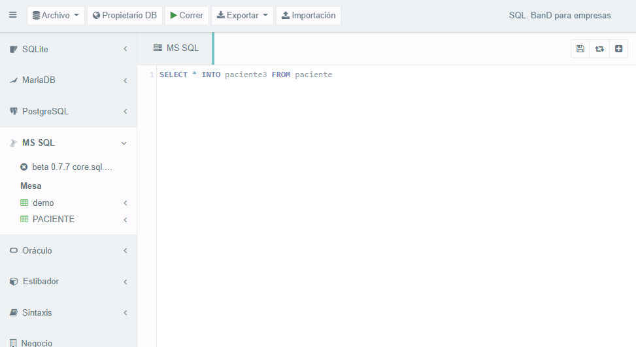

Slide 11
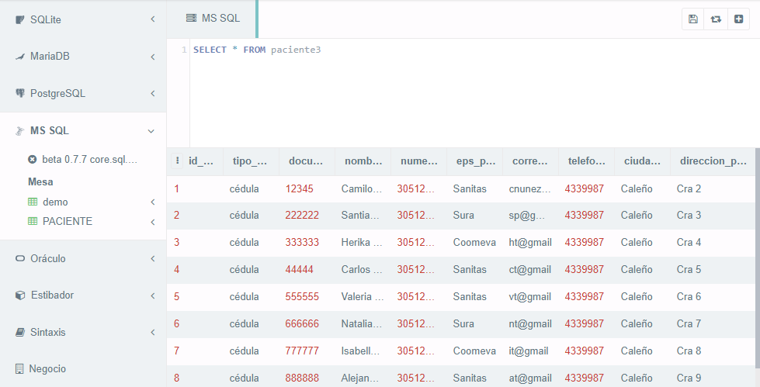

Slide 12
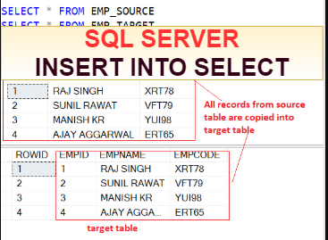
INSERT INTO SELECT
Selecciona datos de una tabla y los inserta en otra tabla ya existente.
Los registros ya existentes de la tabla destino, no se ven afectadas.
Requiere que los tipos de datos en las tablas de origen y de destino coincidan
Sintaxis:
INSERT INTO table2 SELECT * FROM table1;

Slide 13
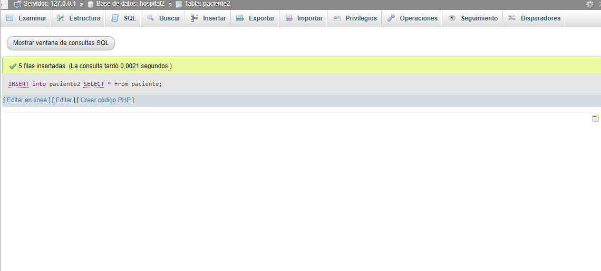

Slide 14
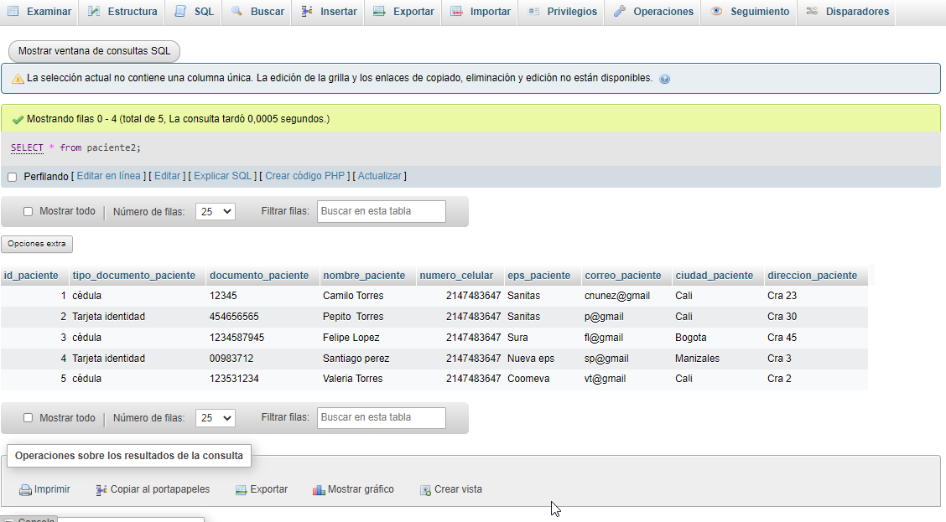

Slide 15
SENTENCIA OFFSET - FETCH
Las cláusulas OFFSET y FETCH se utilizan en conjunto con las cláusulas SELECT y ORDER BY.
Para proporcionar un medio para recuperar un rango de registros.
OFFSET:
Se usa para identificar el punto de partida.
especifica el número de filas que se van a omitir antes de que se recupere alguna fila
Solo se puede usar con la cláusula ORDER BY.
La cláusula OFFSET es obligatoria, mientras que la cláusula FETCH es opcional
Debe ser mayor o igual a cero.
FETCH:
se usa para devolver un conjunto de número de filas.
Básicamente, la cantidad de valores a traer.
No se puede usar solo, se usa junto con OFFSET.

Slide 16
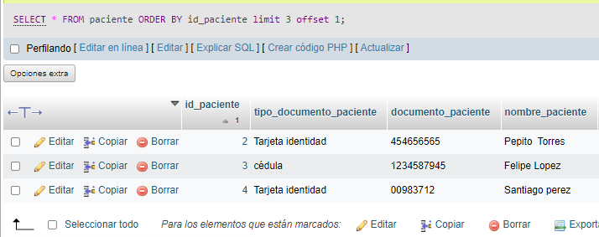
Sintaxis OFFSET-FETCH -MySQL
SELECT * FROM paciente
ORDER BY id_paciente
limit 3 offset 1

Slide 17
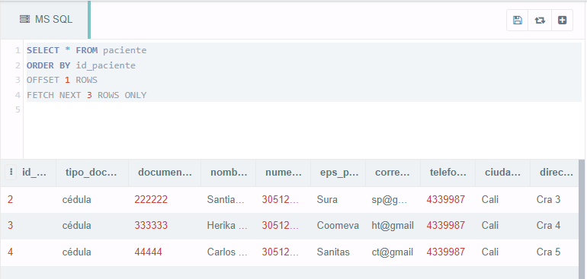
Sintaxis OFFSET-FETCH SQL Server
SELECT * FROM paciente
ORDER BY id_paciente
OFFSET 1 ROWS
FETCH NEXT 3
ROWS ONLY

Slide 18
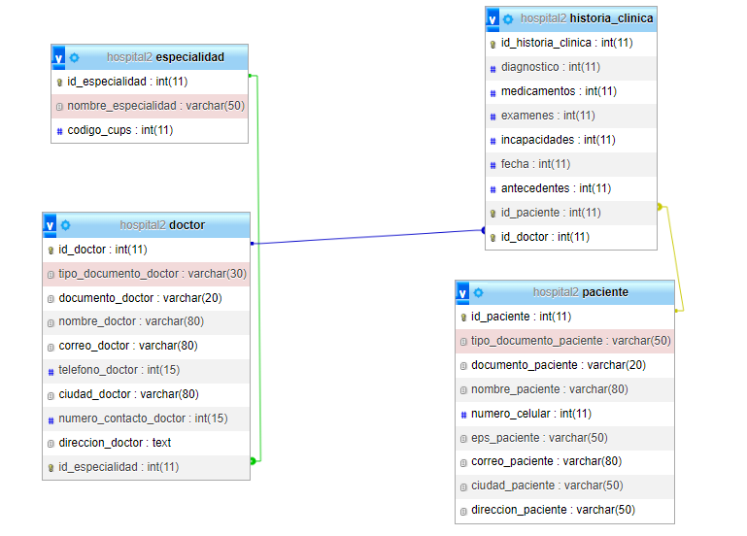
DISEÑADOR

